Slide 1

Pirkimų suvestinės viešinimas Centrinėje viešųjų pirkimų informacinėje sistemoje (CVP IS)
Galiojanti nuo 2025-01-02

Slide 2

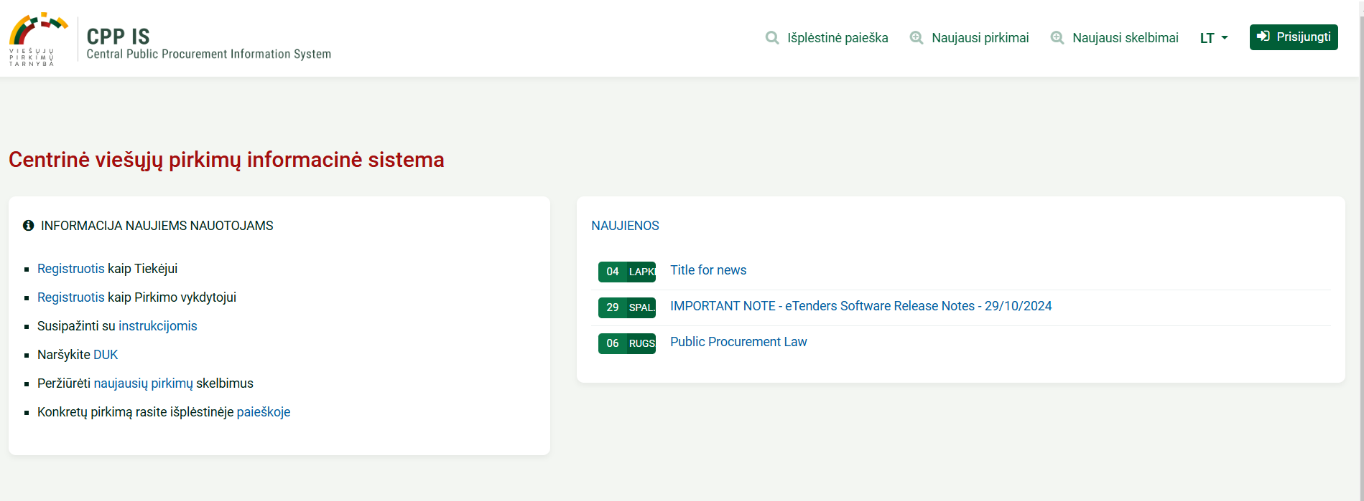
Prisijungimas prie CVP IS
Prisijunkite prie gamybinės CVP IS aplinkos su nuoroda https://viesiejipirkimai.lt/epps/home.do

Slide 3
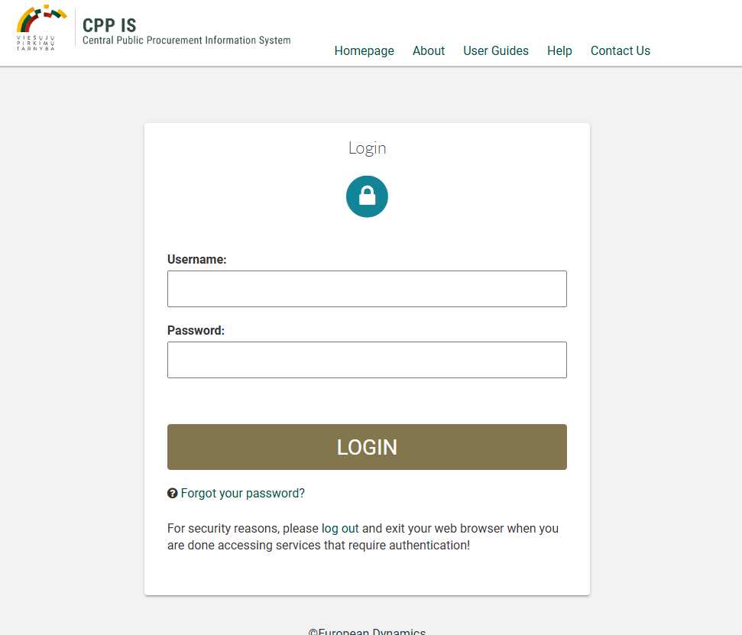
Prisijungimas prie CVP IS
Įveskite naudotojo vardą (1), slaptažodį (2)
1
2

Slide 4
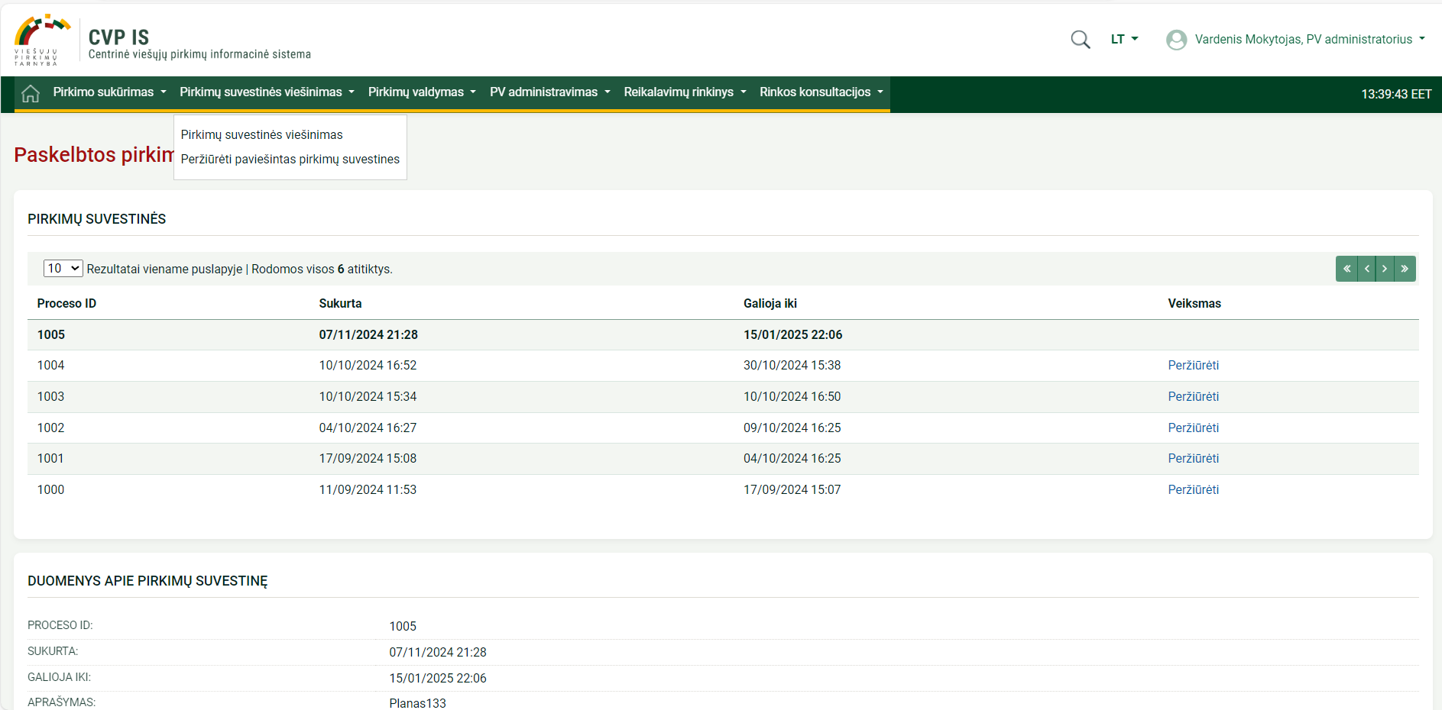
Planuojamų pirkimų suvestinės viešinimas
Skiltyje Pirkimų suvestinės viešinimas pasirinkite Peržiūrėti paviešintas pirkimų suvestines

Slide 5
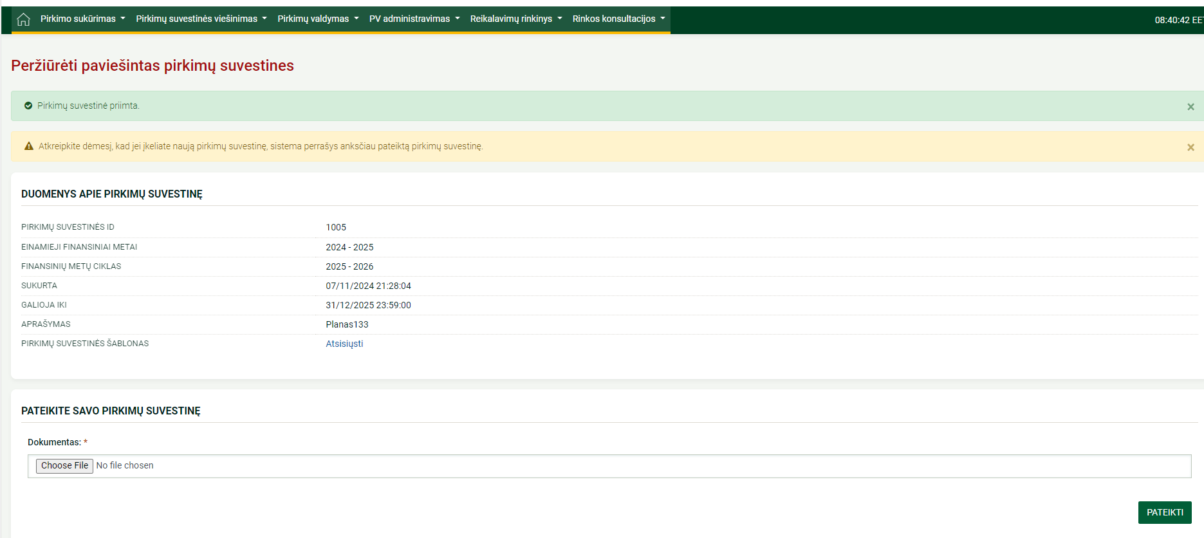
Planuojamų pirkimų suvestinės viešinimas
Atsisiųskite planuojamų pirkimų suvestinės šabloną pildymui.
Svarbu! Viešinant planuojamų pirkimų suvestinę metų pradžioje, atsisiųskite naują pirkimų suvestinės šabloną. Pasibaigusių metų planuojamų pirkimų į suvestinę nekelkite.

Slide 6
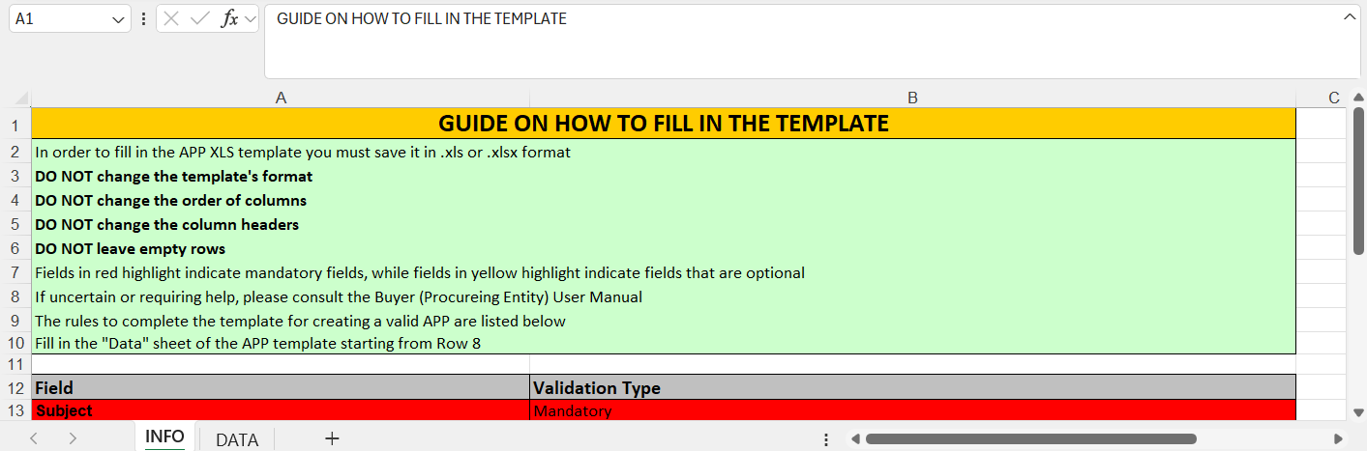
Planuojamų pirkimų suvestinės viešinimas
Atidarykite planuojamų pirkimų Excel failo 2 lapą „DATA“

Slide 7
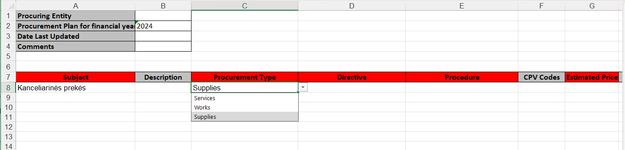

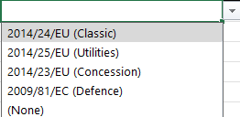
Planuojamų pirkimų suvestinės viešinimas
1
2
3
4
Užpildykite nurodytus privalomus suvestinės laukus:
Subject – Planuojamo pirkimo pavadinimas. SVARBU! Planuojant pirkimą vykdyti skelbiamos apklausos būdu, pirkimo pavadinime būtina nurodyti pirkimo pavadinimą ir pirkimo būdą, pvz., „Baldų pirkimas (Skelbiama apklausa)“;
Description - Aprašymas (NEPRIVALOMA). Pildoma, jeigu planuojama įsigyti iš centrinės perkančiosios organizacijos arba naudojantis centrinės perkančiosios organizacijos atlikta pirkimo procedūra; valdoma dinamine pirkimo sistema ar sudaryta preliminariąja sutartimi, kaip nustatyta Viešųjų pirkimų įstatymo 78 straipsnio 2 dalyje arba Komunalinio sektoriaus pirkimų įstatymo 86 straipsnio 2 dalyje; jeigu planuojama pirkimą rezervuoti atitinkamiems tiekėjams vadovaujantis Viešųjų pirkimų įstatymo 23 straipsnio 2 dalyje arba Komunalinio sektoriaus pirkimų įstatymo 35 straipsnio 2 dalyje nustatyta tvarka.
Procurement Type – Planuojamo pirkimo tipas (Services – paslaugos, Works – darbai, Supplies – prekės)
Directive – pasirinkite teisinį pagrindą (Classic – klasikinis, Utilities – komunalinis, Concession – koncesijos, Defence – Gynybos, None – ne pagal direktyvą (jį rinkitės viešindami tik neskelbiamos apklausos planuojamus pirkimus)).

Slide 8
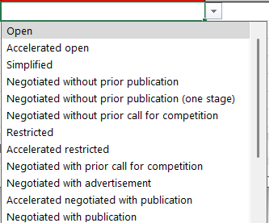

Planuojamų pirkimų suvestinės viešinimas
5
5. Procedure – procedūros tipas.
Procedūrų tipų vertimus ir paaiškinimus rasite sekančioje skaidrėje.
Pastaba! Jei numatote vykdyti supaprastintą pirkimą pagal Lietuvos Respublikos viešųjų pirkimų, atliekamų gynybos ir saugumo srityje, įstatymą, rinkitės direktyvą 2014/24/EU, o aprašyme (Description) nurodykite, kad pirkimas atliekamas pagal Lietuvos Respublikos viešųjų pirkimų, atliekamų gynybos ir saugumo srityje, įstatymą.
Jei numatote vykdyti atvirą projekto konkursą, pasirinkite Open (atviras konkursas), jei ribotą projekto konkursą - Restricted (ribotas konkursas), o aprašyme (Description) nurodykite, kad vykdysite Projekto konkursą.

Slide 9
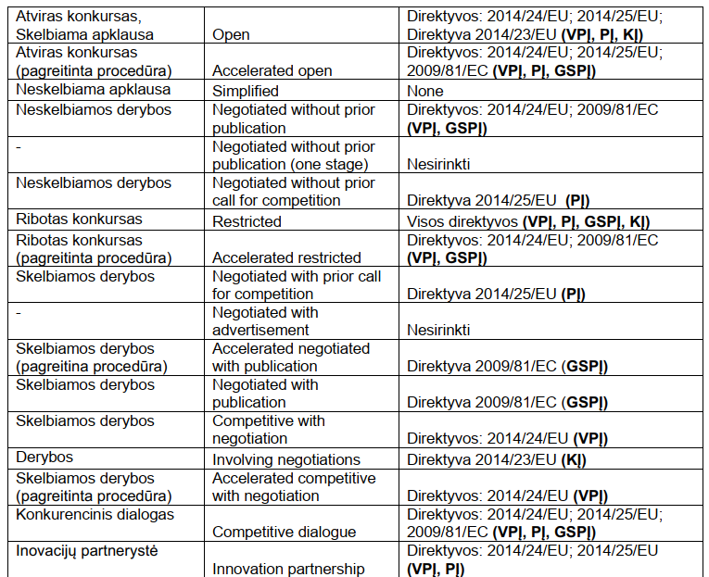
Procedūrų tipų vertimai ir paaiškinimai
Directive 2014/24/EU =Lietuvos Respublikos viešųjų pirkimų įstatymas (VPĮ)
Directive 2014/25/EU =Lietuvos Respublikos pirkimų, atliekamų vandentvarkos, energetikos, transporto ar pašto paslaugų srities perkančiųjų subjektų, įstatymas (PĮ)
Directive 2009/81/EC=Lietuvos Respublikos viešųjų pirkimų, atliekamų gynybos ir saugumo srityje, įstatymas (GPSĮ)
Directive 2014/23/EU= Lietuvos Respublikos koncesijų įstatymas (KĮ)
4

Slide 10
Procedūrų tipų vertimai ir paaiškinimai
Atviras konkursas, skelbiama apklausa ar atviras projekto konkursas (angl. Open) – kai vykdomas atviras konkursas, skelbiama apklausa arba atviras projekto konkursas pagal Viešųjų pirkimų įstatymą, Komunalinio sektoriaus pirkimų įstatymą bei Koncesijų įstatymą;
Atviras konkursas (pagreitinta procedūra) (angl. Accelerated open) – kai vykdomas atviras konkursas (pagreitinto proceso tvarka) pagal Viešųjų pirkimų įstatymą, Komunalinio sektoriaus pirkimų įstatymą bei Gynybos įstatymą;
Neskelbiama apklausa (angl. Simplified) – kai vykdoma neskelbiama apklausa, vidaus sandoris arba pirkimas iš susijusių įmonių;
Neskelbiamos derybos (angl. Negotiated without prior publication) – kai vykdomos neskelbiamos derybos pagal Viešųjų pirkimų įstatymą bei Gynybos įstatymą;
Nesirenkamas (angl. Negotiated without prior publication (one stage);
Neskelbiamos derybos (angl. Negotiated without prior call for competition) – kai vykdomos neskelbiamos derybos pagal Komunalinio sektoriaus pirkimų įstatymą;
Ribotas konkursas (angl. Restricted) – kai vykdomas ribotas konkursas arba ribotas projekto konkursas pagal Viešųjų pirkimų įstatymą, Komunalinio sektoriaus pirkimų įstatymą, Gynybos įstatymą bei Koncesijų įstatymą;
Ribotas konkursas (pagreitinta procedūra) (angl. Accelerated restricted) – kai vykdomas ribotas konkursas (pagreitinta procedūra) pagal Viešųjų pirkimų įstatymą bei Gynybos įstatymą;
Skelbiamos derybos (angl. Negotiated with prior call for competition) – kai vykdomos skelbiamos derybos pagal Komunalinio sektoriaus pirkimų įstatymą;
Nesirenkamas (angl. Negotiated with advertisiment);
Skelbiamos derybos (pagreitinta procedūra) (angl. Accelerated negotiated with publication) – kai vykdomos skelbiamos derybos (pagreitinta procedūra) pagal Gynybos įstatymą;
Skelbiamos derybos (angl. Negotiated with publication) – kai vykdomos skelbiamos derybos pagal Gynybos įstatymą;
Skelbiamos derybos (angl. Competitive with negotiation) – skelbiamos derybos pagal Viešųjų pirkimų įstatymą;
Derybos (angl. Involving negotiations) – kai vykdomos derybos pagal Koncesijų įstatymą;
Skelbiamos derybos (pagreitinta procedūra) (angl. Accelerated competitive with negotiation) – kai vykdomos skelbiamos derybos (pagreitinta procedūra) pagal Viešųjų pirkimų įstatymą;
Konkurencinis dialogas (angl. Competitive dialogue) – kai vykdomas konkurencinis dialogas pagal Viešųjų pirkimų įstatymą, Komunalinio sektoriaus pirkimų įstatymą bei Gynybos įstatymą;
Inovacijų partnerystė (angl. Inovation partnership) – kai vykdoma inovacijų partnerystė pagal Viešųjų pirkimų įstatymą bei Komunalinio sektoriaus pirkimų įstatymą.
Jei vykdomas supaprastintas pirkimas pagal Gynybos įstatymą, tai pasirenkama Direktyva 2014/24/EU, o grafoje „Aprašymas“ (angl. Description) nurodoma, kad pirkimas vykdomas pagal Gynybos įstatymą.

Slide 11
Planuojamų pirkimų suvestinės viešinimas
6
7
8
9
10
11
12
13
4
6. CPV Codes – BVPŽ kodai (NEPRIVALOMA);
7. Estimated Price – numatoma pirkimo vertė be PVM (jei nenorite viešinti pirkimui skirtos lėšų sumos, įrašykite „0“).
8. Quantities – kiekis;
9. Bid Invitation Date – kvietimo teikti pasiūlymus/ skelbimo paskelbimo data (NEPRIVALOMA);
10. Bid Closing/Opening Date – pasiūlymų pateikimo termino/vokų plėšimo data;
11. Duration of the intended purchase contract – numatomos pirkimo sutarties galiojimas/trukmė (mėn.)(NEPRIVALOMA);
12. Duration of the intended purchase contract Type – numatomos pirkimo sutarties tipas (NEPRIVALOMA);
13. Tentative Procurement Creation Date – preliminari pirkimo sukūrimo data (NEPRIVALOMA).

Slide 12
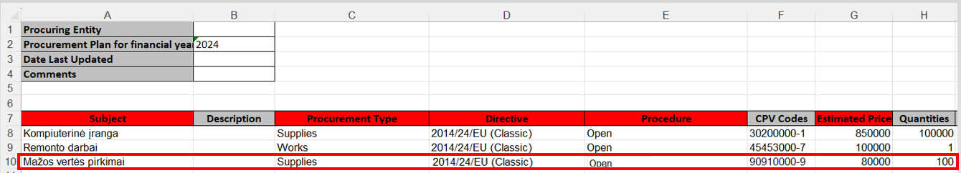
Mažos vertės planuojamų pirkimų viešinimas
Svarbu! Visoms organizacijos skelbiamos apklausos pirkimams vykdyti galite sukurti vieną planuojamą mažos vertės pirkimą „Mažos vertės pirkimai“ (tačiau atkreipiame dėmesį, kad Organizacijos pirkimų organizavimo ir kontrolės tvarkoje gali būti nusimatyta, kad ji suvestinėje skelbia visus arba bent dalį mažos vertės pirkimų - tokiu atveju pirkimai suvedami atskiromis eilutėmis). Jeigu vis dėlto skelbiame viena eilute, šio planuojamo pirkimo privalomus stulpelius pildykite taip:
A. Pavadinimą nurodykite „Mažos vertės pirkimai“;
C. Pasirinkite bet kurį pirkimo tipą (prekės, paslaugos ar darbai). Susiejus pirkimą su šiuo planuojamu pirkimu, pirkimo tipą galėsite pakeisti;
D. Pasirinkite 2014/24/EU (Classic);
E. Pasirinkite procedūrą Open (Atviras konkursas);
G. Nurodykite vertę 0. Susiejus pirkimą su šiuo planuojamu pirkimu vertę galėsite redaguoti.

Slide 13
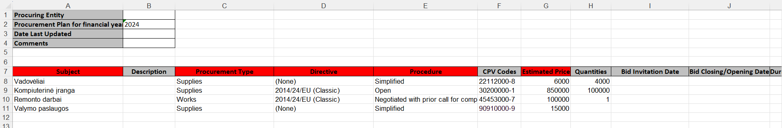
Planuojamų pirkimų suvestinės viešinimas
Užpildžius privalomus laukus arba visus excel faile nurodytus stulpelius, išsaugokite planuojamų pirkimų suvestinės failą.

Slide 14
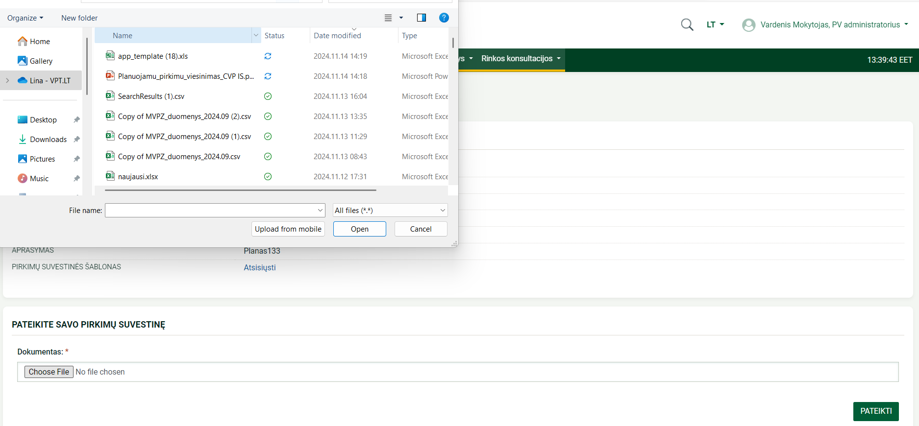
Planuojamų pirkimų suvestinės viešinimas
2
3
1
4

Slide 15
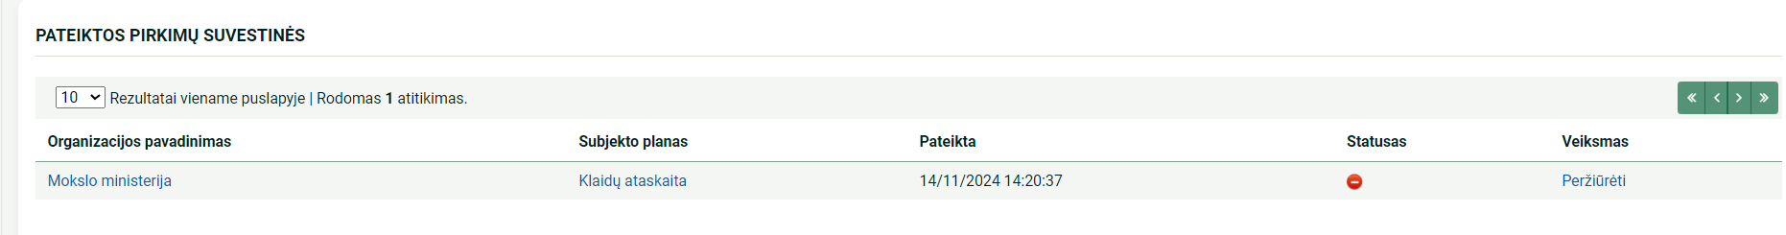
Planuojamų pirkimų suvestinės klaidų taisymas
Jeigu įkėlus planuojamų pirkimų suvestinės failą rodomos klaidos, spauskite nuorodą Klaidų ataskaita ir atidarę dokumentą patikrinkite kokioje eilutėje (Row Index) ir kokiame stulpelyje (Column Letter) yra klaida ir kokia klaida (Message).

Slide 16
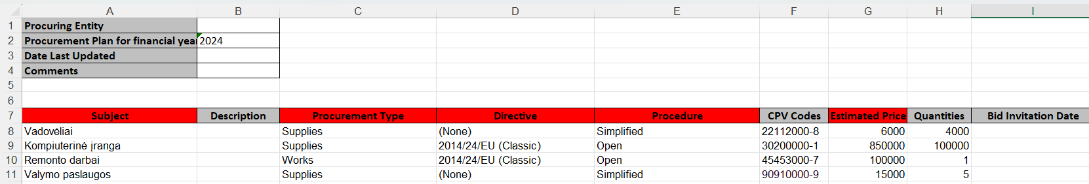
Planuojamų pirkimų suvestinės viešinimas
Ištaisykite planuojamų pirkimų suvestinės faile klaidas ir išsaugoję įkelkite pakartotinai.

Slide 17
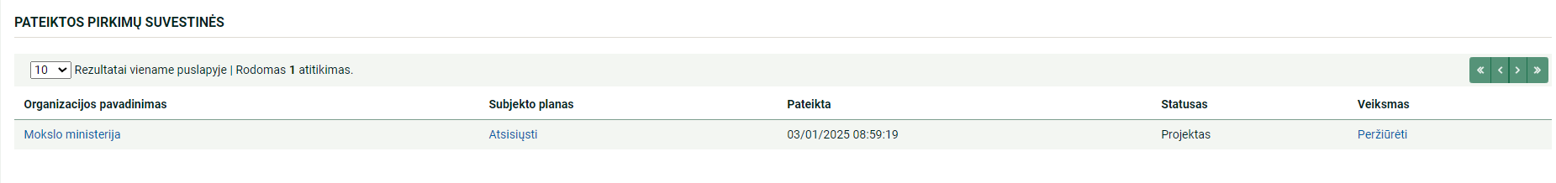
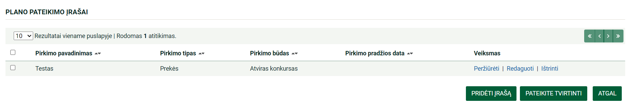
Planuojamų pirkimų suvestinės viešinimas
1
2
Įkėlus planuojamų pirkimų suvestinės failą spauskite nuorodą Peržiūrėti ir atsidariusiame lange paspauskite mygtuką „Pateikite tvirtinti“.
Svarbu! Jeigu nematote mygtuko “Pateikti tvirtinti”, Jūs neturite administratoriaus teisių. Prašome kreiptis į paskyros administratorių, kad pateiktų suvestinę tvirtinti. Tik po suvestinės patvirtinimo Viešųjų pirkimų tarnyba ją galės paviešinti.

Slide 18
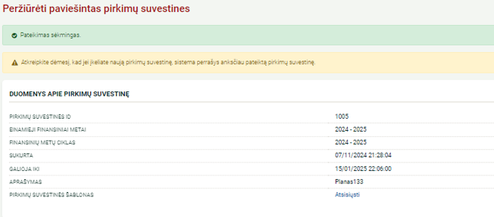
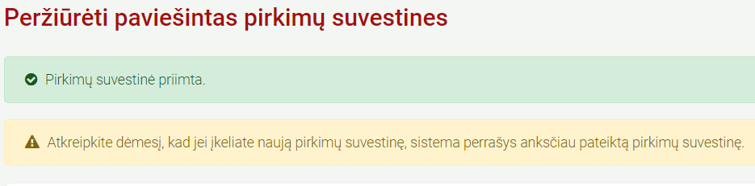
Planuojamų pirkimų suvestinės viešinimas
1
Pateikus planuojamų pirkimų suvestinę tvirtinimui matysite pranešimą „Pateikimas sėkmingas“. Jūsų pateiktą Pirkimų suvestinę sistemiškai turės paviešinti Viešųjų pirkimų tarnyba (VPT). Atkreipiame dėmesį, kad viešindama pirkimų suvestines VPT neperžiūri ir netikrina jos duomenų ir užpildymo teisingumo.
VPT paviešinus Jūsų pateiktą planuojamų pirkimų suvestinę, peržiūroje matysite pranešimą „Pirkimų suvestinė priimta“
2

Slide 19
Planuojamų pirkimų suvestinės papildymas
Svarbu! Įkeliant naują planuojamų pirkimų suvestinę, anksčiau įkelti planuojami pirkimai bus pašalinti. Jeigu norite tik papildyti jau paviešintą planuojamų pirkimų suvestinę, naujus planuojamus pirkimus pildykite jau viešintos planuojamų pirkimų suvestinės faile pridėdami naujus planuojamus pirkimus.
Paviešintą planuojamų pirkimų failą galite atsisiųsti stulpelyje Subjekto planas paspaudus nuorodą Atsisiųsti.
Jau paviešinti planuojami pirkimai įsikels iš naujo kartu su naujai papildytais. Pirkimai, kurie buvo susieti su pakartotinai įkeliamais planuojamais pirkimais, liks susieti su anksčiau įkeltais planuojamais pirkimais.

Slide 20
Dėl papildomai iškilusių klausimų galite kreiptis
tel. +370 5 219 7000 arba el.paštu pagalba@vpt.lt

